Slide 1






2024
大作业答辩
MYSTIC DEFENDERS: GUARDIANS OF THE ELEMENTAL FORTRESS
神秘防御者：元素要塞的守护者
类植物大战僵尸塔防游戏
课程：软件工程原理与实践
指导老师：沈备军
22小组：王理想，JULIANO，JASON YOUNG, ZHI LING TAN
START

Slide 2




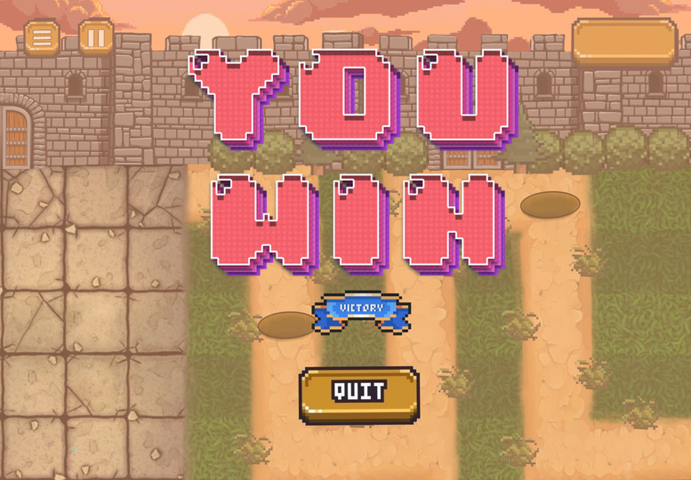




OVERVIEW
开发的游戏受到植物大战僵尸（Plants vs. Zombies）的启发，并结合了塔防游戏的玩法元素。在游戏中，玩家需要铸造各种武器来抵御即将入侵的怪物敌军，利用不同的武器特性和策略性地布局，击败所有的怪物敌军以保卫家园。

Slide 3







产品特色与创新点
架构与关键技术
游戏介绍
目录
成员贡献及分工
游戏演示
经验教训

Slide 4






游戏介绍

Slide 5
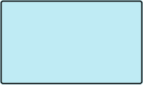

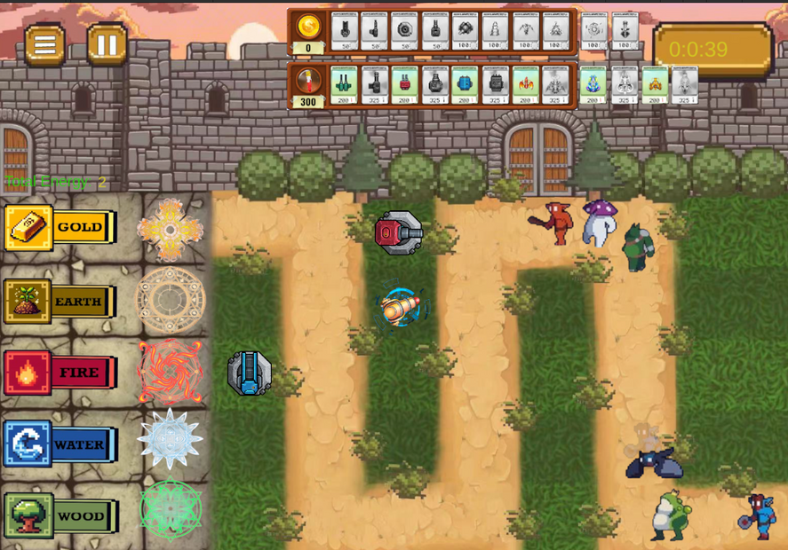


游戏总体玩法
此次开发的游戏融合了植物大战僵尸的题材和塔防游戏的玩法。
玩家需通过赚取金币和血清，铸造武器以击杀怪物。武器和怪物都会互相攻击对方。当武器和怪物的生命值被消耗完毕时就会消失。
该游戏具有两个玩法模式，无尽模式和关卡模式。

Slide 6


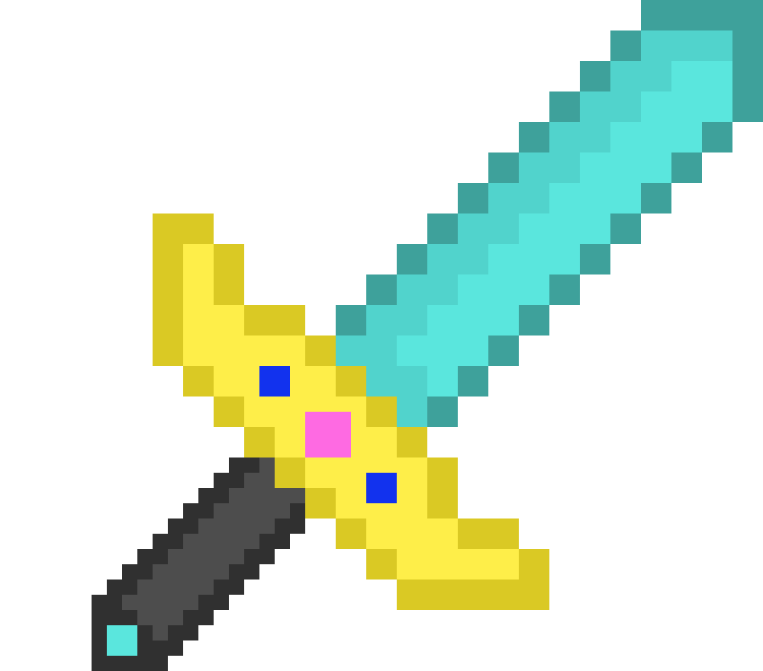

用户注册与登录
武器图鉴和选择卡片
玩家必须注册和登录后才能开始游戏
玩家可以通过图鉴了解各个武器的功能，并在游戏开始前选择武器
游戏主要功能
选择模式
铸造武器
玩家可以选择游戏模式 - 无尽模式或关卡模式
玩家必须先在草地上种植炮塔，然后才能在炮塔上放置武器
排行榜
暂停
玩家可以通过排行榜界面查看自己的排名
玩家可以随时暂停游戏

Slide 7
产品特色与创新点

Slide 8








该项目引入了五行，即金木水火土元素，每个怪物都隶属于其中一个元素。击杀怪物时会积攒能量值，当抵达一定值时，可以开启大招击杀怪物。
在关卡模式里，其道路上增加了具有时效性的地洞，当地洞开启时，敌对怪物可以钻入地洞到达道路的另一边，增加了游戏难度。

Slide 9
此游戏融合了植物大战僵尸的经典元素与塔防游戏的玩法，令整个游戏不那么乏味枯燥，且更具有挑战性。
游戏设计了多样的武器功能和专属的武器升级系统，增强了游戏的耐玩性。

Slide 10
架构与关键技术

Slide 11

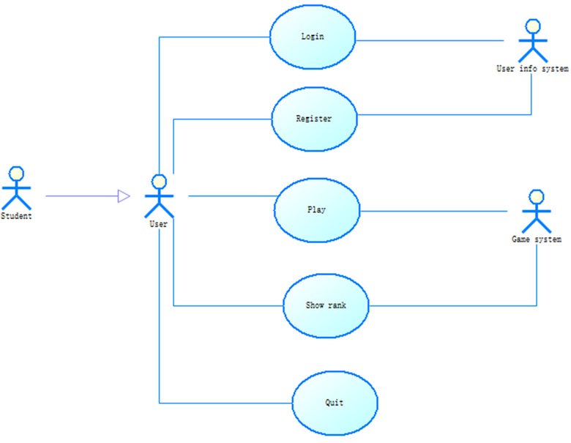

软件架构-用例视图
Login - 当用户登入游戏时触发该用例。
Register - 当用户注册游戏账号时触发该用例。
Play - 当用户在游戏主界面选择开始游戏的时候触发该用例。
Show rank - 当用户在游戏主界面选择显示排行榜时触发该用例。
Quit - 用户退出游戏时触发该用例。

Slide 12
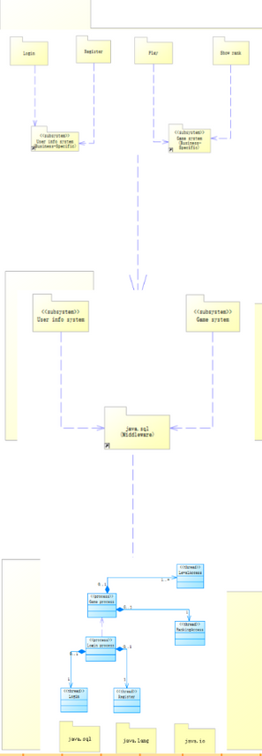
软件架构-逻辑
概述
该项目所采用的架构风格为层次架构风格。
含有Application，Business-Specific和Middleware层。
Application为用户可以直接接触到的层，内有Login，Register，Play和Show rank功能。
Business-Specific为用户不可接触层，将判断Application层发送的请求来决定相应的操作。
Middleware为用户不可接触层，内含有JDBC等工具来进行与游戏程序相关数据库的访问。

Slide 13






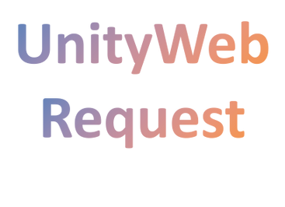
前端
Unity游戏引擎
游戏界面与逻辑开发
使用语言为C#
产
品
技
术
栈
后端
Spring Boot
管理游戏数据和状态
使用语言为JAVA
数据库
MySQL
存储玩家数据
使用SQL语句
通信
UnityWebRequest - 前后端通信

Slide 14




产品关键技术
武器与怪物之间的战斗与互动
排行榜
游戏模式
排行榜会根据不同的游戏模式，展示玩家的排名。在玩家结束一个游戏时，其数据会通过AJAX通信传输到后端和数据库。
设计出不同类型的武器和怪物，且各个武器和怪物都有自己的属性。它们之间的互动会因各自的属性产生不同的效果
分为无尽模式和关卡模式。无尽模式对游戏时长进行计时。关卡模式则有着不同形状的道路，其中还有使怪物加速前进的地洞和门

Slide 15
游戏演示

Slide 16
经验与教训

Slide 17








有效的时间管理
通过周密的计划安排，逐步实现各项功能，制定合理的迭代计划，确保高效地完成项目
前后端结合时遇到问题
在前后端接口都加上详细注释
团队协作
成功的原型设计有赖于团队所有成员的通力合作，包括用户界面设计师和开发人员。利用每个成员的独特技能和见解可以大大提高设计的质量和功能。
实时调整需求
界面设计是动态的，随着项目的进展，用户需求可能会发生变化。适应性至关重要，因此需要根据不断变化的需求定期更新和修改原型。
充分利用大模型来辅助开发
利用chatgpt等工具进行辅助编程和辅助debug

Slide 18

成员贡献及分工

Slide 19






王理想
JULIANO
负责前端UI的实现，游戏逻辑的整体开发，实现用户登录与注册，实现前后端交互等
负责后端的整体开发，数据库设计，进行单元测试等
JASON YOUNG
ZHI LING TAN
负责前端UI的实现，添加武器音效和背景音乐等
负责界面原型的设计，前端UI的实现，实现前后端交互等

Slide 20






感谢聆听

